Slide 1
计算机系统基础课程
计算机与信息工程学院
15-软件 李思宏
2016.12

Slide 2

主要内容
关于计算机系统
指针的学习心得
对于Arduino的了解

Slide 3
关于计算机系统
基本知识
操作系统
程序的编译过程
信息的表示
返回

Slide 4
基本知识
计算机系统的构成分为硬件部分与软件部分
硬件系统包括有输入输入设备，存储器等。
软件系统包括有应用软件和系统软件。
返回上一级

Slide 5
操作系统
操作系统可以使用户可以通过软件来控制硬件，从linux，unix到现在的Windows，OS等系统，操作系统的更新速度也是很快的。
操作系统有两个基本功能：1)防止硬件被失控的应用程序滥用。2）想应用程序提供简单一致的机制来控制复杂而又通常大相径庭的低级硬件设备
返回上一级

Slide 6
程序的编译过程
1) 预处理 预编译程序完成的工作，可以说成是对源程序的“替换”工作。
2) 编译 系统通过分析语法等分析确认所输入的指令无误之后，会将其翻译成等价的汇编语言程序。
3) 汇编 将汇编语言再次翻译成可以被机器所知别的机器指令，即二进制代码。
4) 链接 使得有关的目标文件彼此之间可以相互连接。
返回上一级

Slide 7
信息的表示
二进制
二进制数据由“1”，“0”两个字符组成，因其逢二进一而称为二进制。因为其“1”，“0”与电子上的“开”与“关”可以相互对应，而数字计算机只能识别和处理由“0”，“1”字符所组成的代码，因此二进制被广泛应用在计算机领域中。
十六进制
十六进制，顾名思义逢十六进一，它在计算机上的作用，是用来缩短冗长的二进制数，以便于阅读和使用。十六进制常用来缩写二进制地址。十六进制的数除0～9以外，还用A、B、C、D、E、F等6个字母来对应表示十进制的10、11、12、13、14、15这六个数字。因此，十六进制的基数为16。
返回上一级

Slide 8

指针的学习心得
指针
链表
返回

Slide 9
指针
指针是一个地址值，而指针变量是存放指针的变量。一个变量的（内存）地址称为该变量的指针，通过指针可以找到以它为地址的内存单元，而指针变量是用来存放另一个变量的地址的（指针）。c语言的强大，很大部分是体现在指针上。
返回上一级

Slide 10
链表
链表是一种物理存储单元上非连续，非顺序的存储结构。一个完整的链表是由存储数据的数据域以及存储有下个结点地址的指针域所组成。
使用链表不需要事先了解数据的大小，可以实现灵活的内存动态管理，从而充分的利用计算的的空间
返回上一级

Slide 11
对于Arduino的了解
简介
Adruino是一个包含硬件（单片机），和软件（Adruino应用程序）的一个开源平台。它可以在windows，Mac os x，linux上运行。而Adruino操作也十分简单灵活，其自带的示例程序同样可以实现很多功能，对于初学者十分的友好，即便你没有很好的编程基础，也可以做一些Adruino的开发工作。
Adruino可以连接各种各样的传感器，从而实现很多功能，例如超声波测距，延时摄影，灯光控制等均可由Adruino来实现。
返回

Slide 12
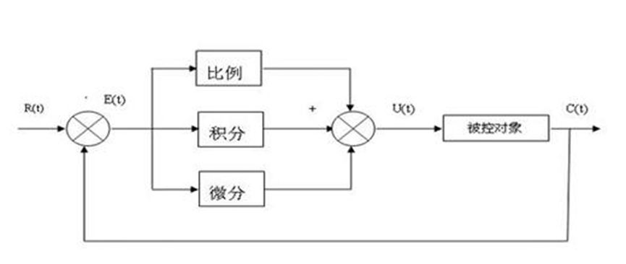
PID自动控制
在工程实际中，应用最为广泛的调节器控制规律为比例、积分、微分控制，简称PID控制，又称PID调节。
PID控制器因为其的可靠性而被广泛应用于工业控制。通过PID可以更加精准的操控器件，使机械工作更加的稳定。
返回上一级

Slide 13
物联网
物联网，相较于互联网，顾名思义，即将物与物的互相连通。利用嵌入式等技术，使原本相对孤立的物体可以进行联网沟通，也方便人们对这些物体惊醒操控。
互联网的时代从IPV4到现在的IPV6，地址位数从32位到128位，已经发展到了足以为世界上每一粒沙子编写IP。在这样的地址环境下，可以更好的实现物与物的相互连通。
返回上一级

Slide 14
感谢观看

